Slide 1
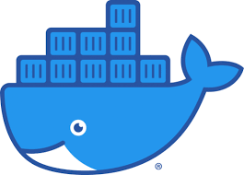
Introducción a
Docker

Slide 2
Objetivo
Conocer los bases del uso de contenedores utilizando Docker.

Slide 3
Agenda
El Problema
La Solución
¿Qué es Docker?
Contenedores
¿Qué es un Contenedor?
Características de un contenedor
Diferencias entre VM y Contenedores
Arquitectura
Diagrama
Imágenes vs Contenedores
Capas
Dockerfile
Creación de Imágenes
Ciclo de Vida de Contenedores
Comandos Básicos

Slide 4
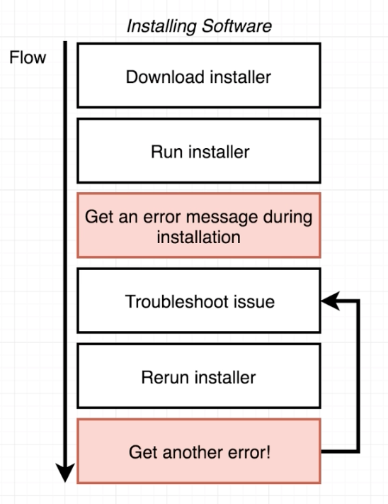
El Problema
- Compatibility/Dependency
- Long setup time
- Different Dev/Test/Prod environments

Slide 5
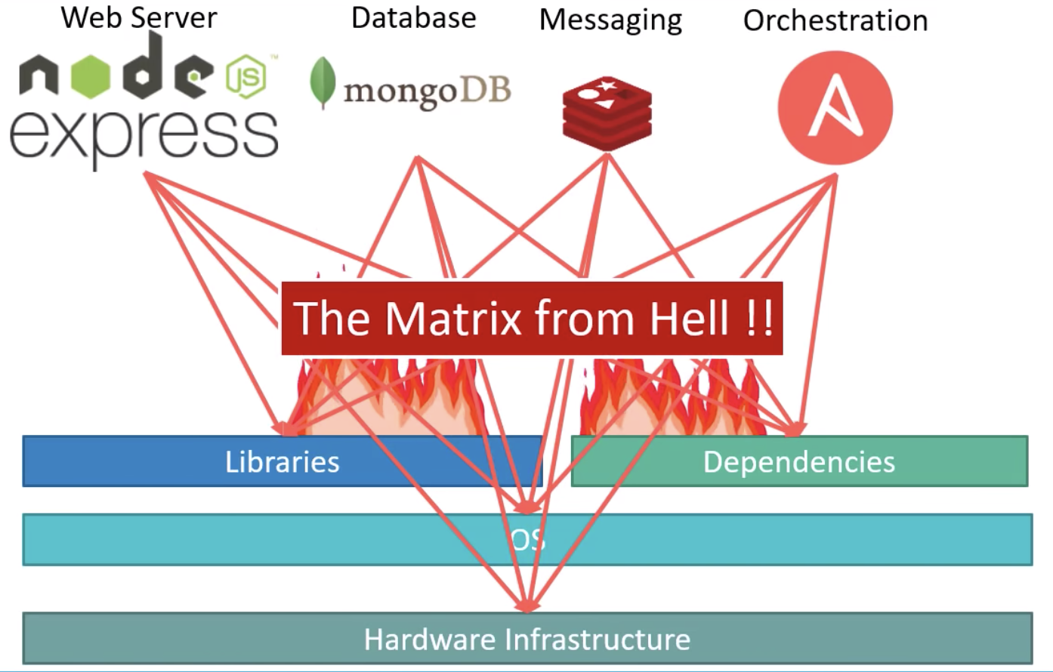
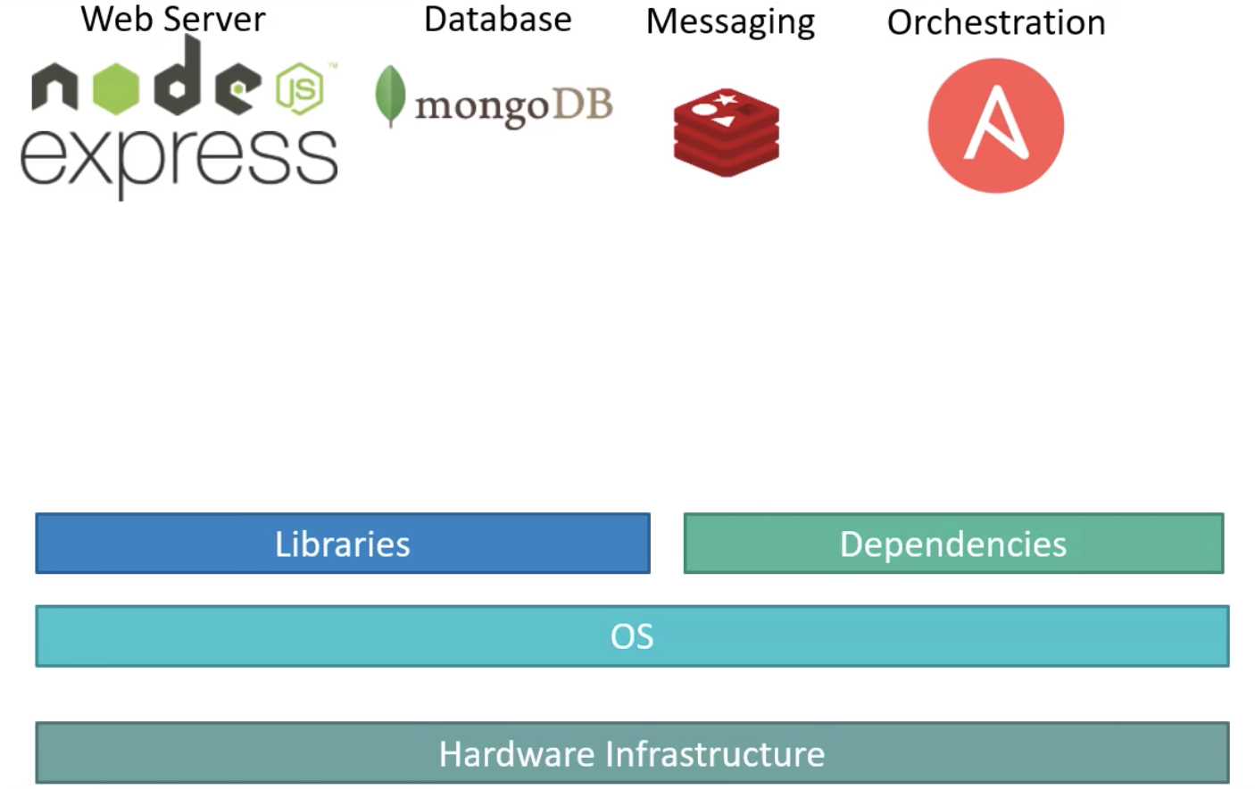
El Problema

Slide 6
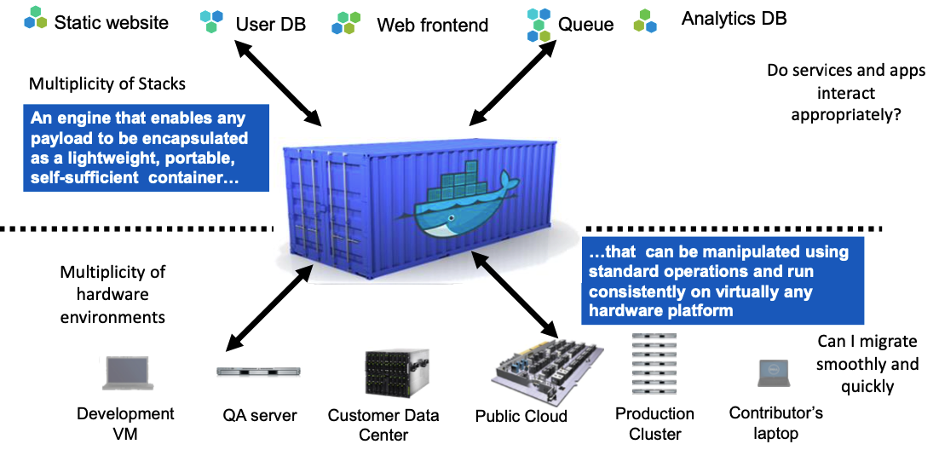
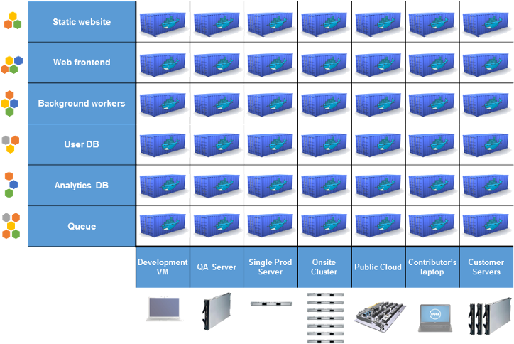
La Solución

Slide 7
¿Qué es Docker?
Docker es un proyecto de código abierto, cuya plataforma nos permite crear, desplegar, compartir y ejecutar nuestras aplicaciones mediante el uso de contenedores.
Provee un ecosistema completo de herramientas que nos permiten:
Construir imágenes de contenedores (build)
Subir y descargar imágenes desde repositorios públicos y/o privados (push/pull)
Administrar y orquestar la ejecución de contenedores (Docker Compose - Docker Swarm)

Slide 8
¿Qué es Contenedor?
Un Contenedor es una unidad de software estándar que empaqueta una aplicación junto a toda su configuración, dependencias y librerías.
Con el uso de contenedores, garantizamos que nuestra aplicación siempre se podrá ejecutar de la misma manera, independientemente del entorno en el que queramos desplegarlo.

Slide 9
Características de un contenedor
Liviano: Debido a que comparten el kernel del host, los hace más eficientes que las VM.
Portable: Es desacoplado del sistema operativo host, así puede ejecutarse desde un laptop a un servicio en la nube.
Bajo Acoplamiento: Están encapsulados, lo que permite reemplazar o actualizar uno sin interrumpir a los demás.
Seguro: Los contenedores se ejecutan de forma aislada unos de otros.
Escalable: Las aplicaciones contenerizadas pueden escalar fácilmente en forma horizontal para satisfacer la carga o demanda.

Slide 10
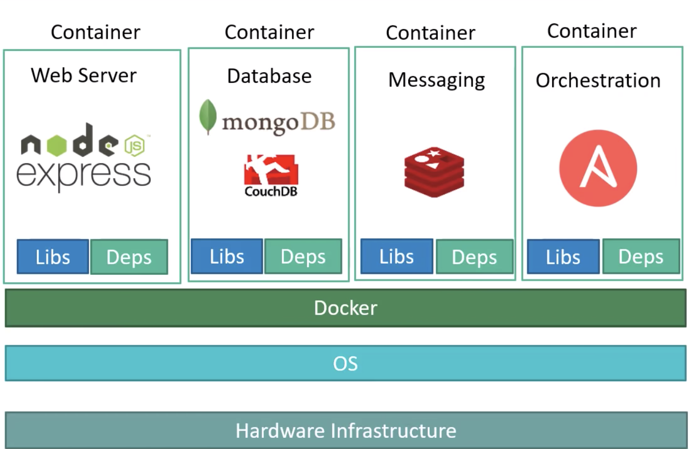
Contenedores

Slide 11
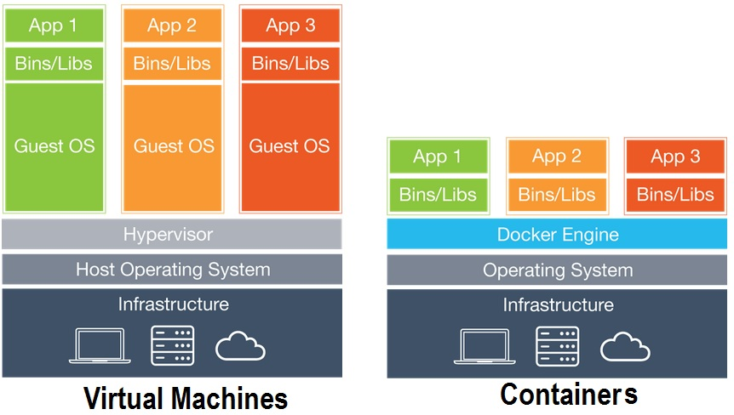
Diferencia entre VM y Contenedores

Slide 12
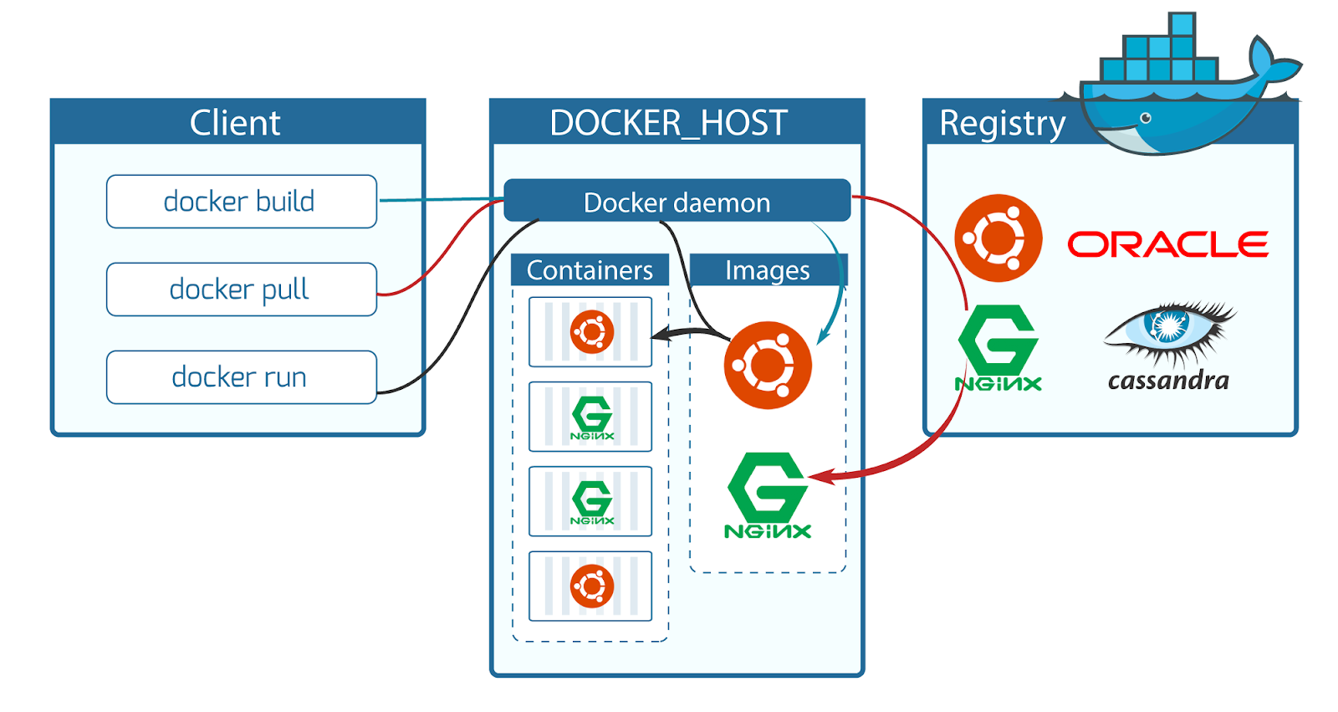
Arquitectura

Slide 13
Imágenes vs Contenedores
Imagen:
Es una plantilla de solo lectura desde el cual los contenedores serán creados.
Representa una instantánea de una máquina virtual, pero siendo esta mucho más ligera.
Está compuesta de una serie de capas.
Contenedor:
Los contenedores son instancias de imágenes ejecutándose que están aisladas entre sí y tienen sus propios ambientes y procesos.

Slide 14
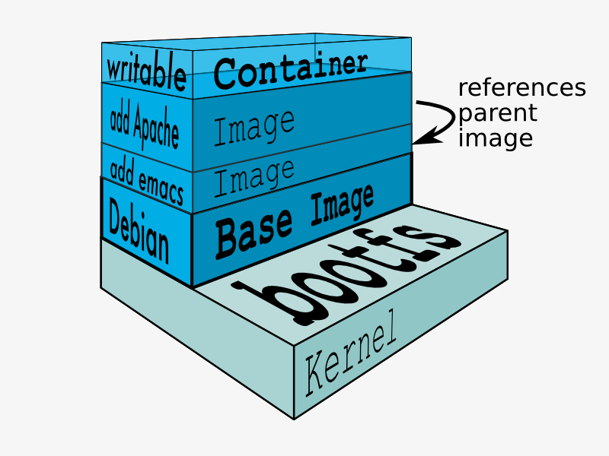
Capas
Imagen:
OS
Software (Apache, ...)
Aplicación

Slide 15
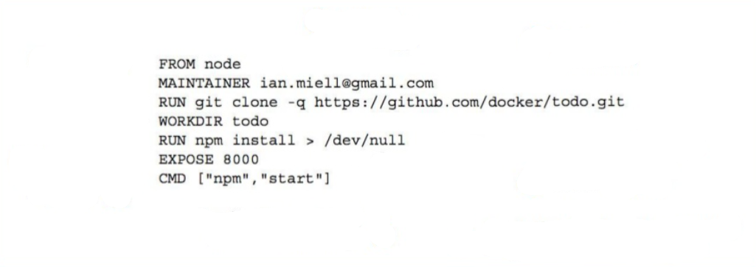
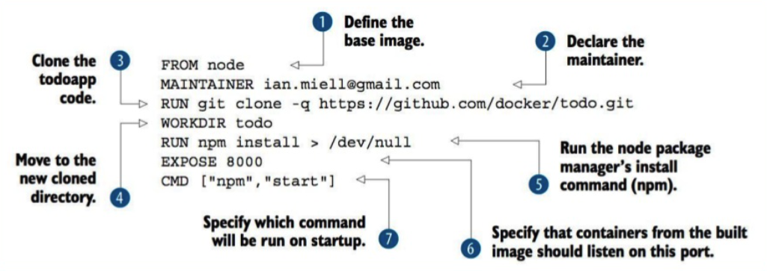
Dockerfile
Un Dockerfile es un archivo de texto que contiene una serie de comandos e instrucciones Docker.

Slide 16
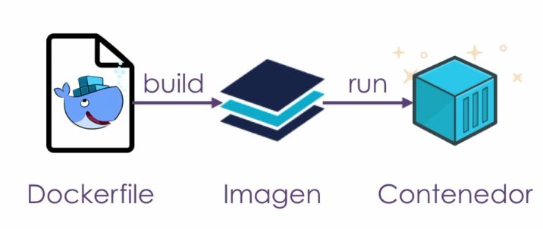
Creación de Imágenes
El flujo de construcción en Docker sería el siguiente:

Slide 17
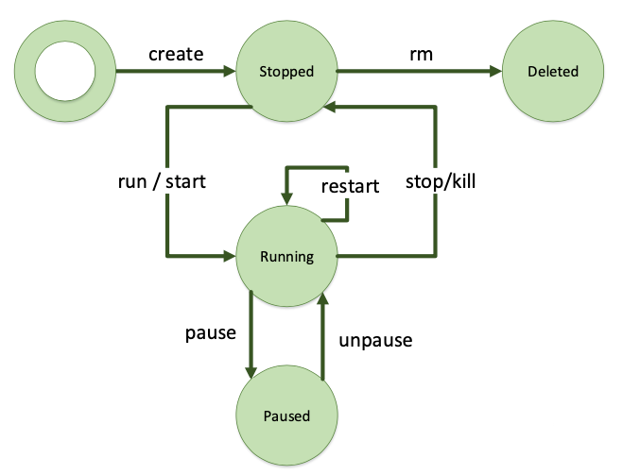
Ciclo de vida de Contenedores

Slide 18
Comandos Básicos
$ docker --version
$ docker build
$ docker build -t <nombre-imagen:tag> .
$ docker pull <nombre-imagen:tag>
$ docker pull ubuntu:18.04

Slide 19
Comandos Básicos
$ docker images
$ docker image <opciones>
$ docker image ls
$ docker image rm
$ docker run <nombre-imagen: tag>
$ docker run hello-world

Slide 20
Comandos Básicos
$ docker ps
$ docker ps -a
$ docker stop <id-contenedor> ...
$ docker stop my_container
$ docker start <id-contenedor> ...
$ docker start my_container

Slide 21
Comandos Básicos
$ docker rm <id-contenedor> ...
$ docker rm -f redis
$ docker logs <id-contenedor>
$ docker logs -f my_container
$ docker inspect <id-contenedor>
$ docker inspect --format='{{.Config.Image}}' my_container

Slide 22
Comandos Básicos
$ docker push <usuario-hub>/<imagen:tag>
$ docker tag custom-gcp-sdk nectia/custom-gcp-sdk:v1.0
$ docker push nectia/custom-gcp-sdk:v1.0

Slide 23
Gracias

